Slide 1
Lesson 1

Slide 2


어휘
architect
그림
뜻
n. 건축가

Slide 3
영영 풀이
n. someone whose job is to design buildings
예문
Antonio Gaudi is one of the most famous architect in the world.
뜻
Antonio Gaudi는 세계에서 가장 유명한 건축가 중 한 명이다.

Slide 4


어휘
brush
그림
뜻
v. ~을 솔질하다, ~을 빗다

Slide 5
영영 풀이
v. to use a brush, for example to make something look neat
예문
I need to brush my hair before I go outside.
뜻
나는 외출을 하기 전에 머리를 빗어야 한다.

Slide 6

어휘
carrot
그림
뜻
n. 당근

Slide 7
영영 풀이
n. a long orange vegetable that grows under the ground
예문
My mom put pieces of carrots in the soup.
뜻
나의 어머니는 수프에 당근 조각들을 넣으셨다.

Slide 8
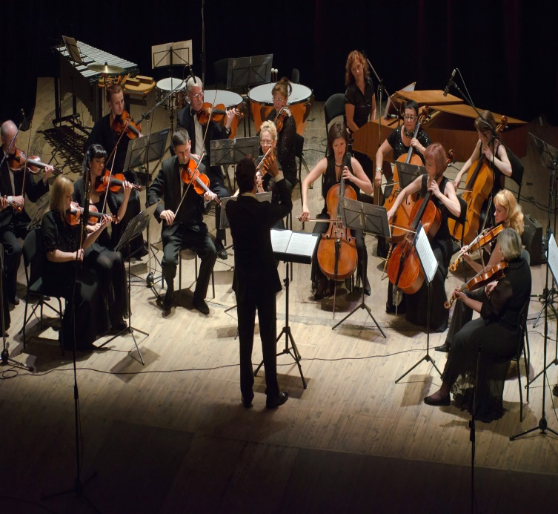
classical music
어휘
그림
뜻
고전 음악, 클래식

Slide 9
영영 풀이
music that is serious, and is often played by an orchestra
예문
I’m very interested in classical music.
뜻
나는 고전 음악에 매우 흥미가 있다.

Slide 10

어휘
comedy
그림
뜻
n. 코미디, 희극

Slide 11
영영 풀이
n. a funny movie, play, or television program that makes people laugh
예문
The comedy show was very funny.
뜻
그 코미디 쇼는 아주 재미있었다.

Slide 12

desert
어휘
그림
뜻
n. 사막

Slide 13
영영 풀이
n. a large area of dry land in a hot place
예문
I want to ride a camel in the desert.
뜻
나는 사막에서 낙타를 타고 싶다.

Slide 14
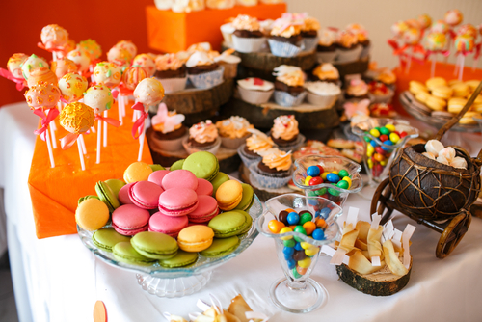
dessert
어휘
그림
뜻
n. 디저트, 후식

Slide 15
영영 풀이
n. sweet food that you eat at the end of a meal
예문
We had an apple pie and tea for dessert.
뜻
우리는 후식으로 사과 파이와 차를 마셨다.

Slide 16

detective
어휘
그림
뜻
n. 형사, 탐정

Slide 17
영영 풀이
n. a police officer whose job is to find out who has committed a crime
예문
I like reading detective stories.
뜻
나는 탐정 소설 읽는 것을 좋아한다.

Slide 18

어휘
east
그림
뜻
a. 동쪽의

Slide 19
영영 풀이
a. in the east, or facing toward the east
예문
The east side of downtown is a shopping area.
뜻
시내의 동쪽은 쇼핑 지역이다.

Slide 20

especially
어휘
그림
뜻
ad. 특히, 더욱

Slide 21
영영 풀이
ad. more than other things or people
예문
It is especially cold this morning.
뜻
오늘 아침에는 특별히 춥다.

Slide 22


jog
어휘
그림
뜻
v. 조깅하다

Slide 23
영영 풀이
v. to run at a slow steady speed for exercise
예문
Jane jogs in the park every morning.
뜻
Jane은 매일 아침 공원에서 조깅을 한다.

Slide 24
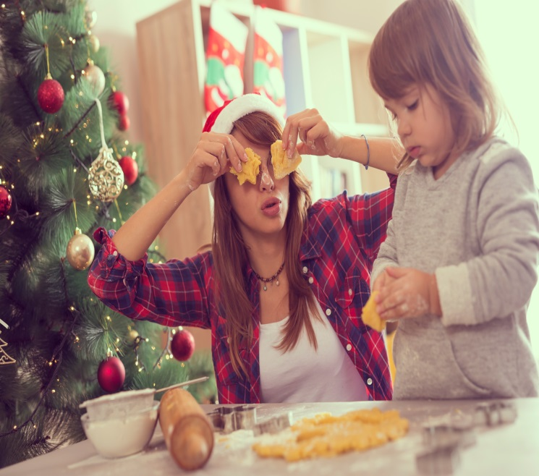
joke
어휘
그림
뜻
n. 농담, 장난

Slide 25
영영 풀이
n. something funny that you say or do to make people laugh
예문
Dad always tells jokes.
뜻
아버지는 항상 농담을 하신다.

Slide 26
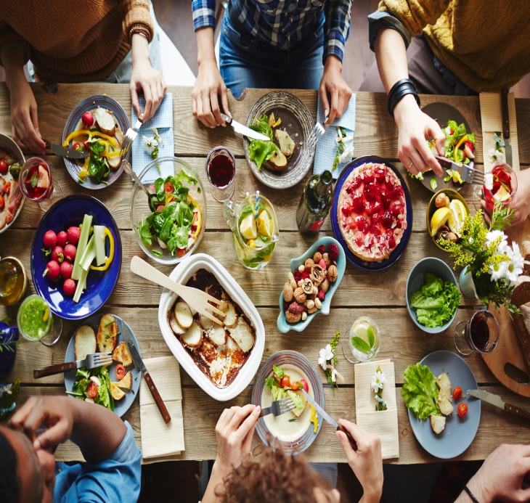
meal
어휘
그림
뜻
n. 식사, 끼니

Slide 27
영영 풀이
n. the food that you eat at regular times each day
예문
I hope you enjoyed your meal.
뜻
네가 식사를 맛있게 했기를 바란다.

Slide 28

nap
어휘
그림
뜻
n. 낮잠

Slide 29
영영 풀이
n. a short sleep during the day
예문
My sister takes a nap after lunch.
뜻
내 여동생은 점심 식사 후에 낮잠을 잔다.

Slide 30

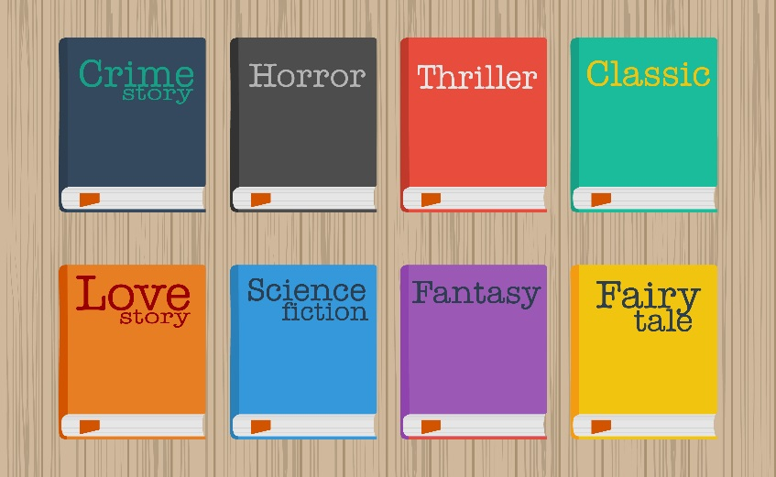
novel
어휘
그림
뜻
n. 소설

Slide 31
영영 풀이
n. a book in which the story, characters, and events are not real
예문
The ending of the novel is happy.
뜻
그 소설의 결말은 행복하다.

Slide 32

어휘
peaceful
그림
뜻
a. 평화로운

Slide 33
영영 풀이
a. quiet and calm
예문
We enjoyed a quiet and peaceful time in nature.
뜻
우리는 자연 속에서 조용하고 평화로운 시간을 즐겼다.

Slide 34

어휘
pork
그림
뜻
n. 돼지고기

Slide 35
영영 풀이
n. the meat from pigs
예문
Most sausages are made from pork.
뜻
대부분의 소시지는 돼지고기로 만들어진다.

Slide 36
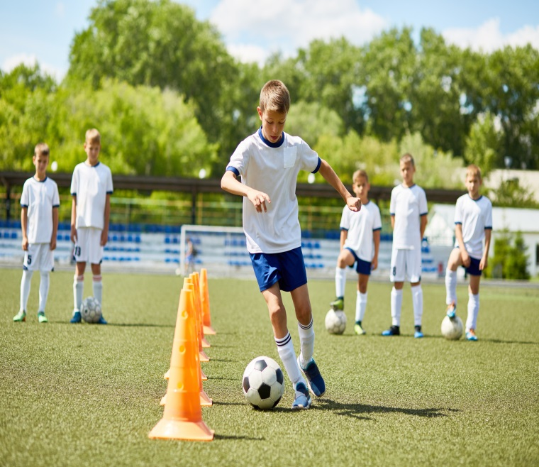
어휘
practice
그림
뜻
n. 연습

Slide 37
영영 풀이
n. the activity of doing something regularly so that you can do it better
예문
Practice is the only way of mastering a language.
뜻
연습은 언어를 완전히 익히는 유일한 방법이다.

Slide 38

어휘
race
그림
뜻
n. 경주, 경기

Slide 39
영영 풀이
n. a competition to find out who can do something fastest
예문
People are watching a bicycle race.
뜻
사람들이 자전거 경주를 보고 있다.

Slide 40
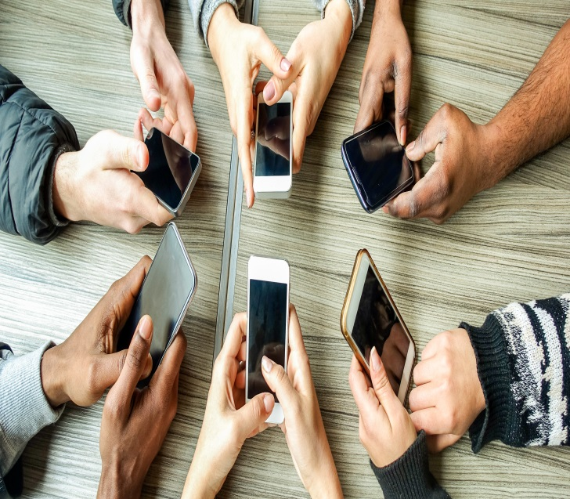
smartphone
어휘
그림
뜻
n. 스마트폰

Slide 41
영영 풀이
n. a mobile phone that also works as a small computer
예문
I can open email on my smartphone.
뜻
나는 내 스마트폰에서 이메일을 열 수 있다.

Slide 42

sunset
어휘
그림
뜻
n. 해 질 녘, 일몰

Slide 43
영영 풀이
n. the time in the evening when the sun goes down and then disappears
예문
The view of the sunset from here is amazing.
뜻
여기에서의 석양 풍경은 굉장하다.

Slide 44
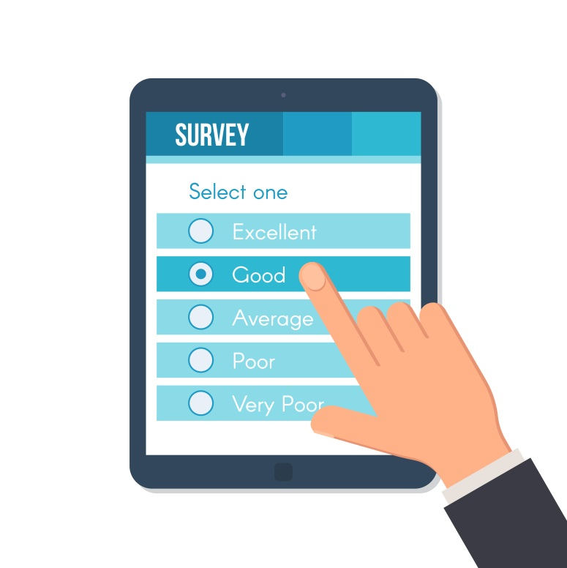
어휘
survey
그림
뜻
n. 설문 조사

Slide 45
영영 풀이
n. a set of questions that you ask a large number of people to find out about their opinions
예문
The survey asked students about their sleep habits.
뜻
학생들에게 그들의 잠버릇에 대한 설문 조사를 했다.

Slide 46

어휘
take care of
그림
뜻
돌보다

Slide 47
영영 풀이
to treat something carefully so that it stays in good condition
예문
I should take care of the animals.
뜻
나는 동물들을 돌봐야 한다.

Slide 48

truth
어휘
그림
뜻
n. 진실, 사실, 진리

Slide 49
영영 풀이
n. the true facts about something
예문
I will tell you the truth about it.
뜻
내가 너에게 그것에 대한 진실을 말해 줄 것이다.

